Slide 1
Laboratorní vyšetření pacientů se zhoubnými nádory se zaměřením na nádorové markery
Dalibor Valík,
Lenka Zdražilová Dubská

Slide 2
Maligní onemocnění
Vykazuje obvykle řadu laboratorně zjistitelných abnormalit, jež jsou svým charakterem nespecifické
Často dochází k situaci, že tyto abnormality mohou předcházet vývoji manifestního onemocnění – někdy po dlouhou dobu

Slide 3
Diferenciální diagnosa z laboratorního pohledu – nejvýznamnější nálezy
anémie, trombocytopenie,
Změněné jaterní testy, např. LDH
Elektroforéza sérových bílkovin (M-spike)
Tendence k hyperkoagulaci
Zvýšená sedimentace

Slide 4
Problém časné detekce rakoviny
Limitace existujících metodologií (sensitivita VERSUS specificita)
Celulární kinetika:
  10⁶ buněk = 1 mg nádoru
  10 buněk = 1 ng nádoru

Slide 5
Situace, které nastávají v reálném životě častěji
10¹² buněk= i.e 1 kg tumoru (!)
…detekce pomocí PET je slibným nástrojem za předpokladu, že tumor ochotně vychytává radiofarmakum

Slide 6
Monitorování akutní toxicity
Cytotoxická terapie indukuje rychlý buněčný rozpad
Tento rozpad vyúsťuje v:
    hyperkalémii, hyperurikémii, hyperfosfatémii
  Může vyvolat akutní reální selhání
    zvýšený kreatinin a urea

Slide 7
snahy objevit ideální nádorový marker…
Ideální nádorový marker by měl být:
  specifický pro daný typ nádoru nebo pro malignitu obecně
  dostatečně citlivý pro časnou diagnosu pro účely screeningu

Slide 8
…tyto předpoklady nejsou bohužel u většiny nádorových markerů splněny

Slide 9
Co jsou nádorové markery ?
  enzymy: (LDH, NSE, PSA etc)
  hormony: katecholaminy, hCG, ACTH
  onkofetální antigeny: AFP, CEA,
  „specifické“ antigeny: CA15-3, CA19-9, CA125
  hormonální receptory
  genetické markery: onkogeny, tumor supresory

Slide 10
Stručná historie
1847:
  Bence-Jones protein
    precipitated protein in acidified boiled urine
      (monoclonal light chain)
1896 G. Beatson, castration and breast cancer
1928 ectopic hormone syndrome (ACTH-like
1930 hCG discovered
1962 hormone receptors (ER-alpha)
1985 Knudson - a two hit hypothesis

Slide 11
„…omiky 2007“ a tumor markery
Genomické: BRCA1,2
Transcriptomické: různé mRNA
Proteomické: proteiny, enzymy
Metabolomické: hormony, metabolity
Celulomické: hrubé celulární aberace
    (chromosomální, endoreduplikace, etc: i.e. RS buňky)

Slide 12
Biomarkers: one housekeeping gene + its protein product and mRNA in tissues
protein
mRNA
A. Karavanov, Ciphergen Biosystems, Inc

Slide 13
Tumor markery: užití v klinice
Populační screening
Diferenciáloní diagnosa
Prognostické indikátory
Monitoring odpovědi na terapii
Detekce návratu choroby

Slide 14






Summary of Key Guideline
Recommendations for the use of CA 125
ACBI
Screening | N |  | N^{i} | N | N^{m} | N
Diagnosis/ Case-finding | N^{i} |  | N^{i} | N | N^{i} | Y
Staging/ Prognosis | Y | N | Y | Y | Y | Y
Detecting recurrence | Y |  | Y | Y | Y | Y
Monitoring therapy | Y |  | Y |  | Y | Y
Source: Sturgeon, C. Practice Guidelines for Tumor Marker Use in the Clinic. Clinical Chemistry 48:8, 1151-1159. 2002.
Y = Recommended by the organization
N = Not recommended by the organization
N^{i} = Only if CEA is increased at presentation and CA 125 is not
N^{m} = In combination with transvaginal sonography, CA 125 may have a role in the early detection of ovarian cancer in women with a hereditary ovarian cancer syndrome.
ACBI = Association of Clinical Biochemists in Ireland; AJCC = American Joint Committee on Cancer; EGTM = European Group on Tumor Markers; ESMO = European Society
for Medical Oncology
NACB =National Academy of Clinical Biochemistry; SOR = Standards, Options, and Recommendations

Slide 15
Tumor markery: analytické metody
Kvantitativní imunoanalýza
  dnes hlavní analytický přístup
Manuální ELISA
Určení aktivity enzymů
Určení vazebné kapacity
Chromatografické techniky a hmotnostní spektrometrie

Slide 16
Karcinoembryonální antigen (CEA)
glykoprotein (MW 180,000D)
má 6 antigenních determinant
Je produkován během embryonálního vývoje v GIT fétu
Hladiny jsou zvýšené u kuřáků
Je zvýšen u kolorektálního karcinomu, karcinomu pankreatu, prsu, plic, žaludku
Jeho hlavní klinické využití: detekce návratu choroby a efektu terapie.

Slide 17
Alfa-fetoprotein (AFP)
glykoprotein (MW 70,000D)
Objevuje se v žloutkovém vaku, fetálních játrech a GIT, jeho funkce je neznáma (fetální analog albuminu ?)
Peak ve fetálním séru mezi 12-16 týdnem
Používá se pro:
  diagnostiku NTD and trisomie 21
  diagnosu a monitoring hepatocelulárního karcinomu
  monitoring terapie germinálních tumorů (testikulárních a ovariálních nádorů)
  pro screening HBs-positivní hepatitidy (2x/year)

Slide 18
Cancer antigen 15-3 (CA 15-3)
mucin-glykoprotein MUC1 (MW 300,000D)
  využívá se zejména u karcinomu prsu
Epitopes of MUC1 denoted CA15-3 (Europe) and CA27-29 (U.S.)
Použití zejména pro monitorování terapie a detekci návratu choroby u karcinomu prsu
Jeho koncentrace jsou často zvýšené i u jiných pokročilých malignit (ovarium, cervix, atd.)

Slide 19
Cancer antigen 125 (CA 125)
Jde o diferenciační antigen z coelomového epitelu
  Zejména se zvyšuje u ovariálních nádorů
užití ve sledování efektu terapie, kde má sensitivitu až 80% při 90% specificitě)
vyskytuje se ovšem řada falešných positivit – ascitická tekutina, jaterní poškození, cholestáza, jakýkoli proces proces v omentu (zánět, atd)

Slide 20
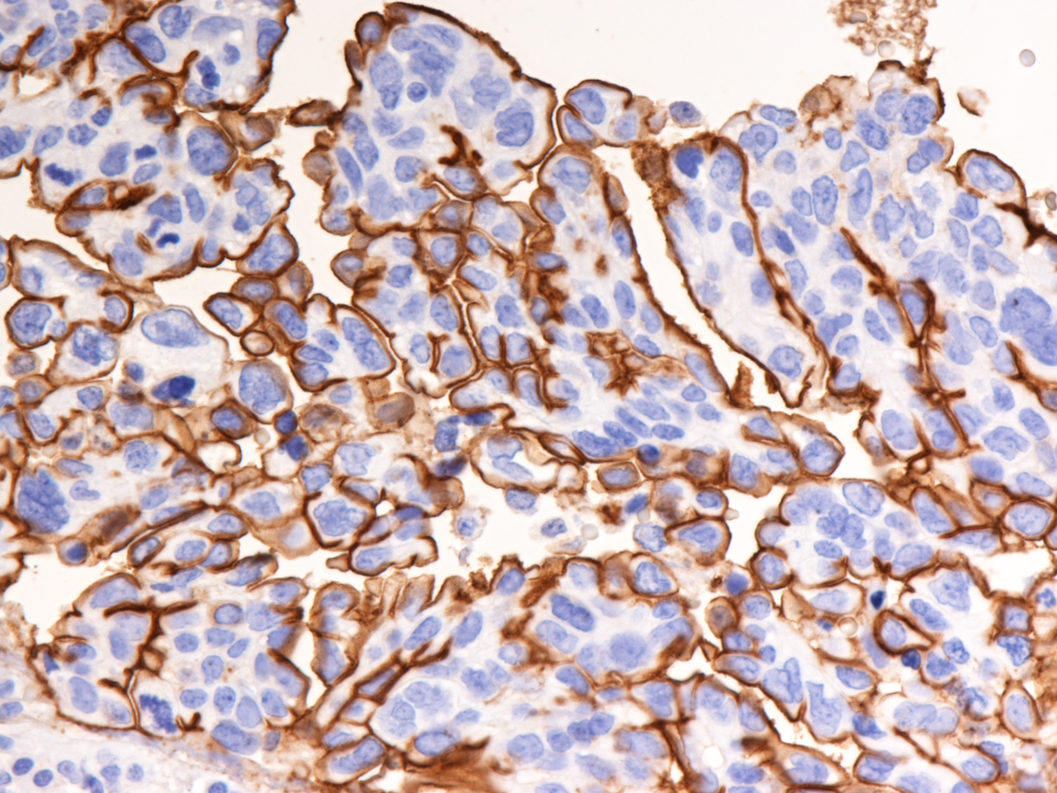
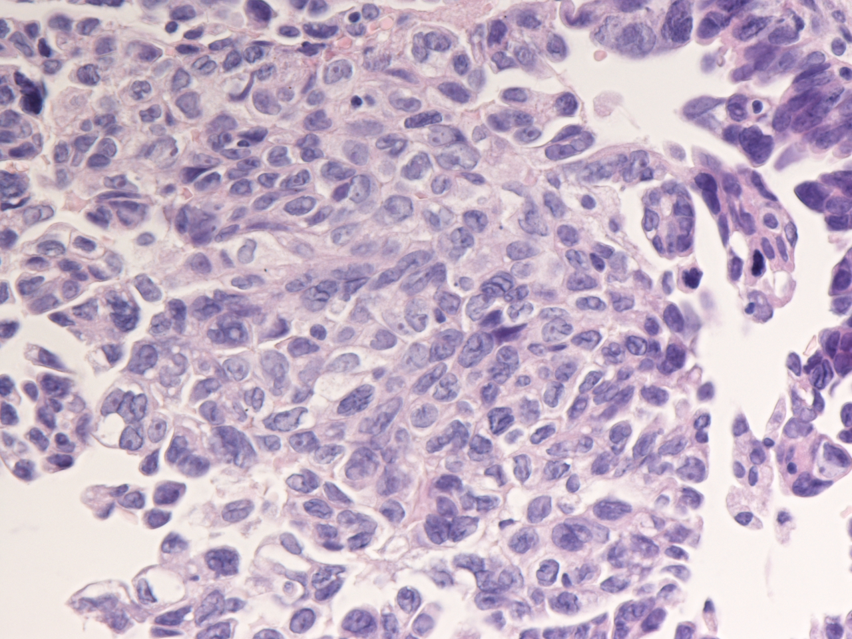
Poorly differentiated serous ovarian cancer
Hematoxylin/eosin
CA125 immunostaining
with presurgery serum concentration
of 5404 U/ml (AxSYM)

Slide 21
International organizations recommend the use of CA125 in management of ovarian cancer
Screening | N |  | N^{i} | N | N^{m} | N
Diagnosis/Case-finding | N^{i} |  | N^{i} | N | N^{i} | Y
Staging/ Prognosis | Y | N | Y | Y | Y | Y
Detecting recurrence | Y |  | Y | Y | Y | Y
Monitoring therapy | Y |  | Y |  | Y | Y
Source: Sturgeon, C. Practice Guidelines for Tumor Marker Use in the Clinic. Clinical Chemistry 48:8, 1151-1159. 2002.
Y = Recommended by the organization
N = Not recommended by the organization
N^{i} = Only if CEA is increased at presentation and CA 15-3 is not
N^{m} = In combination with transvaginal sonography, CA 125 may have a role in the early detection of ovarian cancer in women with a hereditary ovarian cancer syndrome.
AJCC = American Joint Committee on Cancer; EGTM = European Group on Tumor Markers; ESMO = European Society for Medical Oncology
NACB =National Academy of Clinical Biochemistry; SOR = Standards, Options, and Recommendations

Slide 22
Carbohydrate antigen 19-9 (CA 19-9)
marker volby u karcinomu pankreatu (82 % sensitivita)
  pacienti s variantou krevní skupiny sialyl-Lewis a-b neprodukují CA19-9 (3-7% populace)
Je také zvýšen u gastrointestinálních tumorů a u mucinosních ovariálních nádorů
  vylučuje se žlučí – cholestáza může tedy působit falešnou positivitu

Slide 23
Antigen skvamosních buněk (SCC)
glykoprotein (MW.42,000D)
  kontaminace vzorku kůží nebo potem významně způsobuje falešnou positivitu
  použití u skvamosního karcinomu cervixu (sensitivita 70-85%),
small cell lung cancer (SCLC - sensitivity 30-40%),
„head and neck“ nádory (sensitivity 60%)

Slide 24
Cytokeratin 19 fragment (CYFRA21-1)
Cytokeratiny jsou insolubilní buněčné strukturální proteiny
  tyto proteiny jsou fragmentovány během rozpadu buněk
  cytokeratinové fragmenty jsou rozpustné v séru
CYFRA 21-1 (MW 30,000D)
  Je vhodný marker u „non-small-cell lung cancer“ (NSCLC) - sensitivita 40-80% v závislosti na stadiu
  Je vhodným markerem u karcinomu močového měchýře invadujícího do svaloviny měchýře

Slide 25
Choriongonadotropin (hCG)
glykoproteinový hormon (MW 46 000D)
  tvořený nekovalentně vázanými podjednotkami alfa a beta
    hCG-specific antibodies are designed against beta chain
  syntetizován placentárním syncitiotrofoblastem
  u germinálních nádorů je syntetizován trofoblastickými strukturami nebo nebo syncytiotrofoblastickými velkými buňkami (buňky seminomu)
  hlavní účel je detekce a monitoring gravidity

Slide 26
Choriongonadotropin (hCG)
U netěhotných žen a mužů jej lze využít k detekci maligního onemocnění
má 100% sensitivitu pro placentární a testikulární choriokarcinomy
má 97% sensitivitu pro hydatiformní molu,
48 - 86% sensitivita pro non-seminal germ cell tumory

Slide 27
Prostate-specific antigen (PSA)
…jde pravděpodobně o nejlepší nádorový marker používaný v současnosti v klinické
glykoprotein (MW 34,000D), produkt prostatické žlázy
je to serinová proteáza účinkující na liquidifikaci ejakulátu
je částečně vázán na alfa-1-antichymotrypsin

Slide 28
Prostate-specific antigen (PSA)
celkový PSA < 2.5 ng/ml pod 50 let, PSA< 5 nad 50 let
  důležitý je poměr: free PSA/total PSA (u karcinomu < 0,18)
užití pro screening, diagnosu a monitoring karcinomu prostaty
falešná positivita se objevuje u prostatitis a po vyšetření per rectum

Slide 29
Neuron-specifická enolasa ( NSE)
Jde o variantu glykolytického enzymu enolasy
Vyskytuje se v neuroendokrinních tkáních a plicích
Je to marker volby SCLC (small cell lung cancer), jak v diagnostice, tak monitoringu
Vhodný i v pediatrické onkologii pro neuroblastom (85%sensitivita), občas je první nález diagnostický
!!! Hemolýza zvyšuje, koncentraci, tj dochází k významné falešné positivitě.

Slide 30
Beta-2-mikroglobulin
identický s lehkým řetězcem HLA
  MW 11,800 D
  Jeho nízké koncentrace jsou detegovány ve většině tělesných tekutin
  Je volně filtrován glomerulární membránou a cca z 99,8 % reabsorbován proximálním tubulem
  Fysiologický poločas rozpadu je cca 40 min
  Hraje důležitou roli v aktivaci lymfocytů

Slide 31
Beta-2-mikroglobulin
používá se pro diagnosu glomerulární a tubulární nefropathie
  je ale velmi nestabilní moči
…pro určení prognosy nehodgkinských lymfomů a mnohočetného myelomu

Slide 32
Tkáňový polypeptidový antigen ( TPA)
Tkáňový polypeptid-specifický antigen (TPS)
TPA je cytokeratinový antigen s MW 22 000 D
tradičně je považovaný za antigen „proliferační“
je vhodným markerem pro tumory plic a měchýře
zvýšené hladiny se však také nacházejí u zánětů a benigního onemocnění plic, jater a urogenitálního traktu
TPS je specifická forma TPA charakterizovaná nepřímo protilátkou anti-M3

Slide 33
Důležité webové odkazy
www.asco.org
www.nacb.org
http://egtm.web.med.uni-muenchen.de/index2.html

Slide 34
Klíčové faktory ve stanovoání tumorových markerů
statistické
biologické
metodologické

Slide 35
statistické
Sensitivita: TP/(TP + FN) x 100
Specificita: TN/(TN + FP) x 100
PV+ : TP/(TP + FP)
PV- : TN(TN + FN)
ROC analýza

Slide 37
biologické
…vzpomeň na nespecificitu nádorových markerů

Slide 38
“Benign diseases, menstrual cycle, and the first term of pregnancy give rise to elevated levels of CA 125”
Source: http://egtm.web.med.uni-muenchen.de/index2.html
*Note: Percentages in table may differ from package insert. due to study differences.

Slide 39
“Non-ovarian malignancies give rise to elevated CA 125 assay values”
Source: http://egtm.web.med.uni-muenchen.de/index2.html
*Note: Percentages in table may differ from package insert due to study differences.

Slide 40
metodologické
…většinou jde o různé zdroje interference

Slide 41
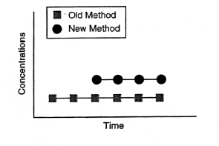
...rebaselining specimens
appropriate time interval over which all specimens should be run in parallel.

Slide 42
Lidské heterofilní protilátky a anti-mouse protilátky…
Heterofilní protilátky:
    Endogenní, reagující s nehumánními protilátkami (i.e Paul Bunnell – Forsmannův antigen z králičích ledvin)
HAMA
    Human anti-mouse antibody
  způsobují falešně positivní nebo negativní výsledky

Slide 43
Molekulární markery
„genetická chemopredikce“
Prediktivní onkologie
Farmakogenetika
Detekce minimální residuální choroby (MRD)
  …nově termín: „molecular remission“

Slide 44
…“nové nádorové markery“
sérový HER2/neu
    U pacientek s her2/neu positivními tumory
chromogranin A
    neuroendokrinní tumory
Isoenzym pyruvát kinasy, „IPK“
    seminomy, renální tumory typ Grawitz
S100/beta
    maligní melanom

Slide 45
nové laboratorní technologie
„array“ technologie
    DNA/RNA, protein, tissue
proteomic methods
    MALDI/TOF, SELDI/TOF, LC/MSMS
laser-capture microdissection

